Slide 1

工場部品表・設変管理領域内課題確認(6/24)
新設審対象外車種の工場部品表登録(読み飛ばし)
設通シリーズにHR3を含まない場合・設通シリーズに同指示としてHR3が含まれる場合に工場部品表登録を読み飛ばしする為の機能について確認させてください。
工場部品(P/N)の直上・直下部品の採廃日確認機能
子部品の単独設変があった場合に直上・直下部品のどの改訂に採廃日を合わせるべきかを確認する為の機能について確認させてください。
設変内容確認画面での旧部品表示
親部品違い構成について旧部品を指定した場合、現状の設変内容確認画面では
旧親部品の表現がカッコつきになってしまいます。
また旧部品が複数指定された場合にカッコ内がカンマで表現されます。
このレイアウトで良いか、別のレイアウトの方が良いのかを確認させてください。
工場改訂／採廃日変更の方法について(5/30確認内容の最終判断)
5/30の工場部品表セッション内で確認させて頂いた「工場改訂」・「採廃日変更」の
機能について、仕様の最終確認をさせてください。
（問題無ければ「SC004022 採廃日スライド調整」機能は削除させてください）

Slide 2
Ⅰ．新設審対象外車種の設変管理・工場部品表登録(読み飛ばし) 1/3
代表 設通 | 同指示 設通 | 図面 シリーズ | 設変 読解き | 仮登録 | 設審 | 本登録 | 設通 発行
HR3 | HR3 | HR3 | ○ | ○ | ○ | ○ | ○
 |  | HR3以外 | ○ | ○ | ○ | △ (設審で決定) | ○
 | HR3以外 | HR3 | ○ | ○ | ○ | ○ | ○
 |  | HR3以外 | ○ | ○ | ○ | △ (設審で決定) | ○
HR3以外 | HR3 | HR3 | ○ | ○ | ○ | ○ | ○
 |  | HR3以外 | ○ | ○ | ○ | △ (設審で決定) | ○
 | HR3以外 | HR3 | × | × | ○ | × | ○
 |  | HR3以外 | × | × | ○ | × | ○
新システムで読み飛ばし指示をする

Slide 3
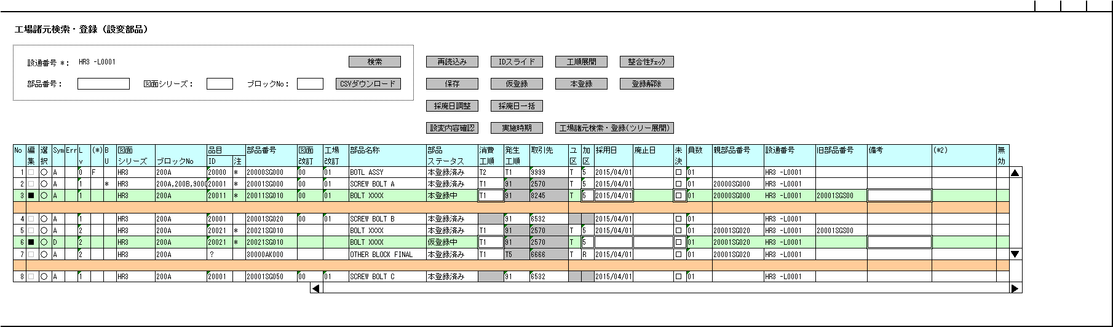
Ⅰ．新設審対象外車種の設変管理・工場部品表登録(読み飛ばし) 2/3
設審で新設審対象車種との影響が無いことを確認した場合、本登録時に工場部品／工場構成情報単位に「読み飛ばし」指示を行う。
「読み飛ばし」指示を行うと以下状態となる。
・対象設通の設変部品としてカウントされない
・当該画面、SC003030(設変読解き)に
表示されない
・SC004020(ツリー展開)には表示される
・改訂変更等の操作も行えない
読み飛ばし指示の方法
SC004040 工場諸元検索・登録（設変部品）
読み飛ばし
[操作方法]
選択して「読み飛ばし」ボタンを押下する
（複数指定可能）
【確認】
読み飛ばし可能なデータは図面シリーズが新設審対象外のシリーズに限るという制限を設けても宜しいでしょうか？
選択 | 図面 シリーズ | 図面 ブロック | 部品番号 | 部品 ステータス | 採用日 | 廃止日 | 設通NO
□ | HR3 | 200A | P0 | 仮登録済 |  |  | HR3 –L0001
□ | HR3 | 200A | P1 | 仮登録済 |  |  | HR3 –L0001
■ | BF4 | 200A | P2 | 仮登録済 |  |  | HR3 –L0001
■ | BF4 | 200A | P3 | 仮登録済 |  |  | HR3 –L0001
設通シリーズにHR3を含まない場合は、
対象工場部品情報・工場構成情報に対して全てシステムが自動で「読み飛ばし」設定を行います。

Slide 4
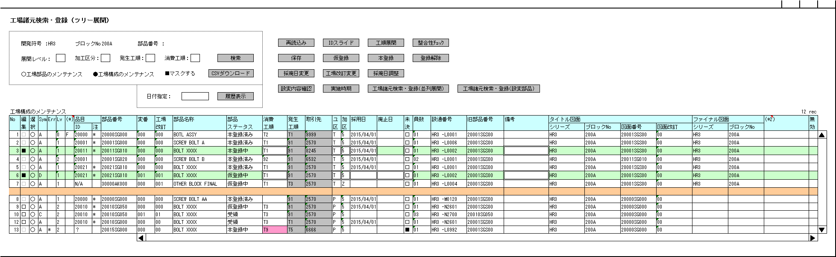
Ⅰ．新設審対象外車種の設変管理・工場部品表登録(読み飛ばし) 3/3
読み飛ばし解除の方法
仮に読み飛ばし解除が必要になった場合はSC004020で表示して「読み飛ばし解除」操作で行うこととする。
「読み飛ばし解除」指示を行うと以下状態となる。
・読み飛ばし指示前の状態に戻る
・但し設通としてのステータスは戻さない
SC004020 工場諸元検索・登録（ツリー展開）
読み飛ばし解除
選択 | 図面 シリーズ | 図面 ブロック | Lv | 部品番号 | 部品 ステータス | 採用日 | 廃止日 | 設通NO
■ | BF4 | 200A | 0 | P2 | 読み飛ばし |  |  | HR3 –L0001
■ | BF4 | 200A | 1 | P3 | 読み飛ばし |  |  | HR3 –L0001
□ | BF4 | 200A | 2 | Px | 読み飛ばし |  |  | BF4 –R0204
□ | BF4 | 200A | 3 | Pz | 読み飛ばし |  |  | BF4 –R0205

Slide 5
Ⅱ．工場部品(P/N)の直上・直下部品の採廃日確認機能 1/5
  6/10 検討内容
P10
P10
P10
  模式
P3
P3
P3
  出図
  情報
①設通：A0001
②設通：A0002
③設通：A0003
  実施時期：
  4/1
  実施時期：
  4/15
  実施時期：
  4/5
  P3の形状変更
  （改訂伝票）
P3
3
P3
2
P10
00
P10
01
ZZ
  P3の員数変更
ZZ
P3
00
P3
01
  工場部品表
  (P/S)
部番 | 変番 | 採用 | 廃止 | 員数
P10 |  |  |  | 1
P3 | 000 | 4/1 |  | 3
部番 | 変番 | 採用 | 廃止 | 員数
P10 |  |  |  | 1
P3 | 000 | 4/1 | 4/15 | 3
P3 | 001 | 4/15 |  | 2
部番 | 変番 | 採用 | 廃止 | 員数
P10 |  |  |  | 1
P3 | 000 | 4/1 | 4/15 | 3
P3 | 001 | 4/15 |  | 2
  工場部品表
  (P/N)
部番 | 変番 | 採用 | 廃止
P10 | 000 | 4/1
P3 | 000 | 4/1
部番 | 変番 | 採用 | 廃止
P10 | 000 | 4/1 | 4/15
P10 | 001 | 4/15
P3 | 000 | 4/1
部番 | 変番 | 採用 | 廃止
P10 | 000 | 4/1 | 4/15
P10 | 001 | 4/15
P3 | 000 | 4/1
P3 | 001 | 4/5
  採用日を4/5にすると4/5～4/15の間に
  P3改訂001の員数3の期間が生まれる。
  こういった影響確認が必要

Slide 6
Ⅱ．工場部品(P/N)の直上・直下部品の採廃日確認機能 2/5
  6/10 検討内容
  工場部品表
  (P/S)
部番 | 変番 | 採用 | 廃止 | 員数
P10 |  |  |  | 1
P3 | 000 | 4/1 |  | 3
部番 | 変番 | 採用 | 廃止 | 員数
P10 |  |  |  | 1
P3 | 000 | 4/1 | 4/15 | 3
P3 | 001 | 4/15 |  | 2
部番 | 変番 | 採用 | 廃止 | 員数
P10 |  |  |  | 1
P3 | 000 | 4/1 | 4/15 | 3
P3 | 001 | 4/15 |  | 2
  工場部品表
  (P/N)
部番 | 変番 | 採用 | 廃止
P10 | 000 | 4/1
P3 | 000 | 4/1
部番 | 変番 | 採用 | 廃止
P10 | 000 | 4/1 | 4/15
P10 | 001 | 4/15
P3 | 000 | 4/1
部番 | 変番 | 採用 | 廃止
P10 | 000 | 4/1 | 4/15
P10 | 001 | 4/15
P3 | 000 | 4/1
P3 | 001 | 4/5
  工場部品表
  (P/S)
  4/1
  4/5
  イベント
  4/15
P10
P3
員数：3
員数：2
  工場部品表
  (P/N)
P3
改訂：00
改訂：01
  この時に親部品の採用日まで確認出来れば4/5の採用が妥当であるかは判断できるはずとのこと

Slide 7
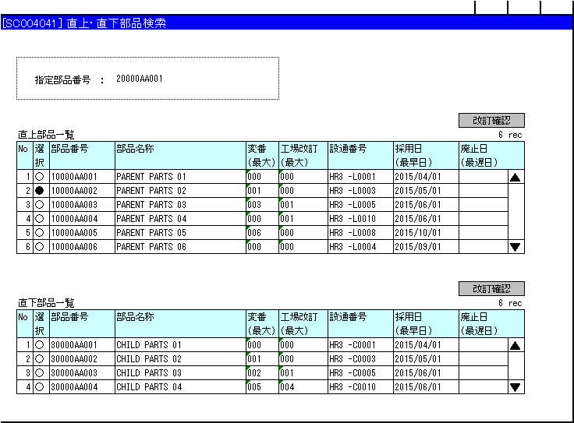
Ⅱ．工場部品(P/N)の直上・直下部品の採廃日確認機能 3/5
表示される直上・直下部品
直上・直下の部品番号を検索する
指定した部品
SC004040 工場諸元検索・登録（設変部品）
P06
P4
P5
影響部品確認
P0
[操作方法]
選択して「影響部品確認」ボタンを押下する
（複数指定不可能）
P1
P2
P3
P07
選択 | 図面 シリーズ | 図面 ブロック | 部品番号 | 部品 ステータス | 採用日 | 廃止日 | 設通NO
□ | HR3 | 200A | P0 | 仮登録済 |  |  | HR3 –L0001
SC004041 直上・直下部品一覧 ※新規画面
[操作方法]
新規ウィンドウでSC004041 直上直下部品一覧画面が表示される

Slide 8
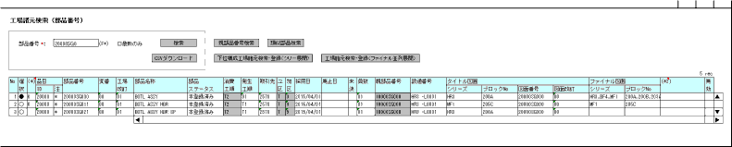
Ⅱ．工場部品(P/N)の直上・直下部品の採廃日確認機能 4/5
直上・直下部品の一覧を確認して影響がある部品を確認する
SC004041 直上・直下部品一覧 ※新規画面
指定した部品の直上部品（１レベル上）と直下部品（１レベル下）の
各々の工場部品情報を表示する。表示する条件としては「過去廃止データ以外且つ対象工場構成情報が有効であること」であり、以下情報を表示する。
・変番(最大) ・・・対象工場部品情報の最大変番
・工場改訂(最大)・・・上記に紐付く最大工場改訂
・設通番号 ・・・上記工場部品を手配した設通番号
・採廃日 ・・・最早と最遅で表示
[操作方法]
選択して「改訂確認」ボタンを押下する
（複数指定不可能）
改訂確認
SC004100 工場諸元検索(部品番号)
直上部品一覧
選択 | 部品番号 | 変番 | 工場改訂 | 設通NO | 採用日 | 廃止日
● | P4 | 005 | 000 | HR3 –L0034 | 4/1
○ | P5 | 002 | 000 | HR3 –L0031 | 5/1
[操作方法]
新規ウィンドウでSC004100 工場諸元検索(部品番号)画面が表示される

Slide 9
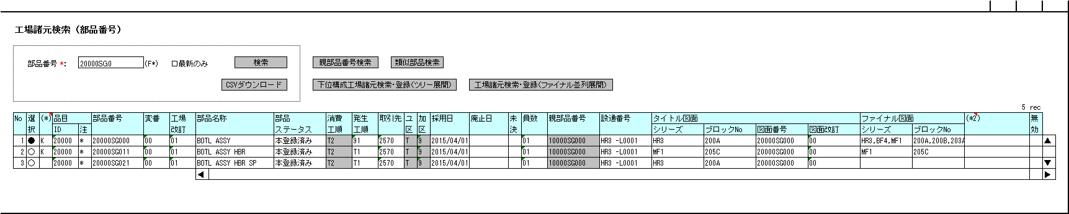
Ⅱ．工場部品(P/N)の直上・直下部品の採廃日確認機能 5/5
指定した部品番号の工場情報履歴を検索する
SC004100 工場諸元検索(部品番号)
初期表示時に指定した部品で完全一致検索し
「過去廃止データ以外」の改訂履歴情報を表示する。
部品P4：
変番 | 工場改訂 | 設通NO | 採用日 | 廃止日
001 | 001 | HR3 –L0001 | 1/1 | 2/1
002 | 001 | HR3 –L0010 | 2/1 | 2/15
003 | 001 | HR3 –L0020 | 2/15 | 3/1
004 | 001 | HR3 –L0030 | 3/1 | 3/15
005 | 001 | HR3 –L0034 | 3/15 | 4/1
005 | 002 |  | 4/1
  現在が2/20だとした場合は
  過去廃止のデータである
  変番001～002のデータはみせない

Slide 10
Ⅲ．設変内容確認画面での旧部品表示 1/2
親部品違いの旧部品表示
Py
  Final品番変更+子部品変更等
P0
  P1の旧部品は親部品違いのPxを指定する
  員数:4
Px
  員数:2
P1
変更区分 | 部品番号 | 旧部品番号 | 員数 | 親部品番号 | オーバー | カラム
C* | P1 | Py | (4) 2 | (Py) P0 | 0 | (B) A
  親部品欄がカッコ付きで表示される
  新旧区分で行に分けて表示する案だと下記の通りとなる
変更区分 | 新旧 区分 | 部品番号 | 員数 | 親部品番号 | オーバー | カラム
C* | OLD | Py | 4 | Py | 0 | B
C* | NEW | P1 | 2 | P0 | 0 | A
  親部品違い等も列の１つとして表現される

Slide 11
Ⅲ．設変内容確認画面での旧部品表示 2/2
部品統合の旧部品表示
Py
  部品統合
Py
  P1の旧部品はPx、Pzを指定する
Px
P1
  員数:2
  員数:4
Pz
  員数:2
変更区分 | 部品番号 | 旧部品番号 | 員数 | 親部品番号 | オーバー | カラム
C* | P1 | Px,Pz | (2,2) 4 | Py | 0 | A
  員数等の旧部品情報はカッコ付きでカンマ区切りで表示される
  新旧区分で行に分けて表示する案だと下記の通りとなる
変更区分 | 新旧 区分 | 部品番号 | 員数 | 親部品番号 | オーバー | カラム
C* | OLD | Py | 2 | Py | 0 | A
C* | OLD | Pz | 2 | Py | 0 | A
C* | NEW | P1 | 4 | Py | 0 | A
  部品統合の場合は旧情報が2行で表示される

Slide 12
Ⅳ．工場改訂／採廃日変更の方法について(5/30確認内容の最終判断) 1/3
2014/5/23 確認
【採廃期間の延長】部品改訂001の廃止日を6/1に、部品改訂002の採用日を6/1に変更
選択 | 部品番号 | 図面 改訂 | 工場 改訂 | 部品名称 | 部品 ステータス | 消費 工順 | 発生 工順 | 採用日 | 廃止日 | 無効 フラグ
□ | 21000AA001 | 000 | 000 | SHEET ASSY | 本登録済 | T1 | T1 | 3/1 | 4/1
■ | 21000AA001 | 001 | 000 | SHEET ASSY | 本登録済 | T2 | T1 | 4/1 | 5/1
■ | 21000AA001 | 002 | 000 | SHEET ASSY | 本登録済 | T4 | T1 | 5/1
採廃日変更
採廃日の変更をしたい行をチェックして「採廃日変更」を行うことで
工場改訂レコードが追加され、元行は無効フラグが立つ
選択 | 部品番号 | 図面 改訂 | 工場 改訂 | 部品名称 | 部品 ステータス | 消費 工順 | 発生 工順 | 採用日 | 廃止日 | 無効 フラグ
□ | 21000AA001 | 000 | 000 | SHEET ASSY | 本登録済 | T1 | T1 | 3/1 | 4/1
□ | 21000AA001 | 001 | 000 | SHEET ASSY | 本登録済 | T2 | T1 | 4/1 | 5/1 | *
■ | 21000AA001 | 001 | 001 | SHEET ASSY | 本登録中 | T2 | T1 | 4/1 | 6/1
□ | 21000AA001 | 002 | 000 | SHEET ASSY | 本登録済 | T4 | T1 | 5/1 |  | *
■ | 21000AA001 | 002 | 001 | SHEET ASSY | 本登録中 | T4 | T1 | 6/1
採廃期間チェック対象外
採廃期間チェック対象外
追加されたレコードの採用日・廃止日を
手動で登録する
この後本登録を行うことで無効フラグの立っているレコードは
部品ステータス＝無効となり、追加されたレコードだけが有効となる
（無効となった部品は廃止と同じ扱いとし採廃チェック対象としない）
※無効データはみせない、などのマスク機能を追加することで混乱を避ける

Slide 13
Ⅳ．工場改訂／採廃日変更の方法について(5/30確認内容の最終判断) 2/3
2014/5/23 確認
【採廃期間の短縮】部品改訂001の廃止日を4/15に、部品改訂002の採用日を4/15に変更
選択 | 部品番号 | 図面 改訂 | 工場 改訂 | 部品名称 | 部品 ステータス | 消費 工順 | 発生 工順 | 採用日 | 廃止日 | 無効 フラグ
□ | 21000AA001 | 000 | 000 | SHEET ASSY | 本登録済 | T1 | T1 | 3/1 | 4/1
■ | 21000AA001 | 001 | 000 | SHEET ASSY | 本登録済 | T2 | T1 | 4/1 | 5/1
■ | 21000AA001 | 002 | 000 | SHEET ASSY | 本登録済 | T4 | T1 | 5/1
採廃日変更
採廃日の変更をしたい行をチェックして「採廃日変更」を行うことで
工場改訂レコードが追加され、元行は無効フラグが立つ
選択 | 部品番号 | 図面 改訂 | 工場 改訂 | 部品名称 | 部品 ステータス | 消費 工順 | 発生 工順 | 採用日 | 廃止日 | 無効 フラグ
□ | 21000AA001 | 000 | 000 | SHEET ASSY | 本登録済 | T1 | T1 | 3/1 | 4/1
□ | 21000AA001 | 001 | 000 | SHEET ASSY | 本登録済 | T2 | T1 | 4/1 | 5/1 | *
■ | 21000AA001 | 001 | 001 | SHEET ASSY | 本登録中 | T2 | T1 | 4/1 | 4/15
□ | 21000AA001 | 002 | 000 | SHEET ASSY | 本登録済 | T4 | T1 | 5/1 |  | *
■ | 21000AA001 | 002 | 001 | SHEET ASSY | 本登録中 | T4 | T1 | 4/15
採廃期間チェック対象外
採廃期間チェック対象外
採廃期間の短縮についても、無効データは相手にしないとすることで、
履歴データを保持したまま整合をとることが可能

Slide 14
Ⅳ．工場改訂／採廃日変更の方法について(5/30確認内容の最終判断) 3/3
2014/5/23 確認
【期間に伴う工順変更】部品改訂002の消費工順T4を6/1からはT3に変更する
選択 | 部品番号 | 図面 改訂 | 工場 改訂 | 部品名称 | 部品 ステータス | 消費 工順 | 発生 工順 | 採用日 | 廃止日 | 無効 フラグ
□ | 21000AA001 | 000 | 000 | SHEET ASSY | 本登録済 | T1 | T1 | 3/1 | 4/1
□ | 21000AA001 | 001 | 000 | SHEET ASSY | 本登録済 | T2 | T1 | 4/1 | 5/1
■ | 21000AA001 | 002 | 000 | SHEET ASSY | 本登録済 | T4 | T1 | 5/1
改訂変更
採廃日の変更をしたい行をチェックして「採廃日変更」を行うことで
工場改訂レコードが追加され、元行は無効フラグが立つ
選択 | 部品番号 | 図面 改訂 | 工場 改訂 | 部品名称 | 部品 ステータス | 消費 工順 | 発生 工順 | 採用日 | 廃止日 | 無効 フラグ
□ | 21000AA001 | 000 | 000 | SHEET ASSY | 本登録済 | T1 | T1 | 3/1 | 4/1
□ | 21000AA001 | 001 | 000 | SHEET ASSY | 本登録済 | T2 | T1 | 4/1 | 5/1
□ | 21000AA001 | 002 | 000 | SHEET ASSY | 本登録済 | T4 | T1 | 5/1 | 6/1
■ | 21000AA001 | 002 | 001 | SHEET ASSY | 本登録中 | T3 | T1 | 6/1
採廃自動スライド
改訂操作についても採廃期間変更と同じく、
意志表示のボタンで工場改訂を追加する動きとした方が宜しいかと考えました

